Slide 1

Aprenda JAVA!
Programa DEV!

Slide 2

Bool, Operadores comparativos e lógicos no JAVA:
Programa DEV!

Slide 3
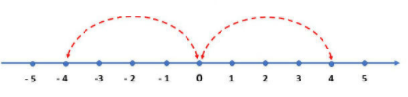
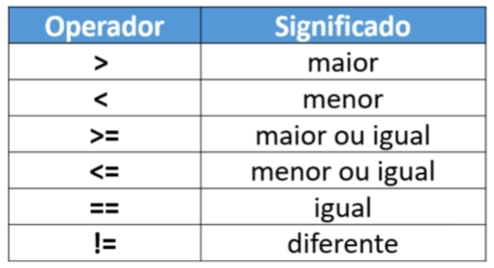
Operadores Comparativos
< ←
→ >

Slide 4
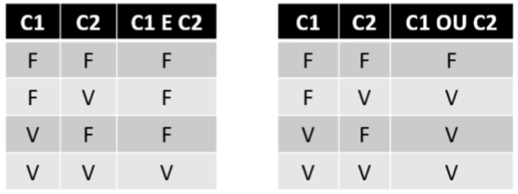
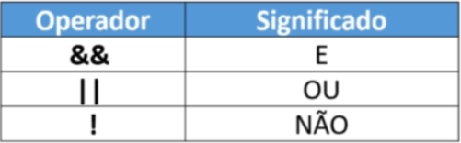
Operadores Lógicos
Prioridade: ! > && > ||
Não há limite
Exemplos: 1 > 2 || 3 != 4 → Resultado : true (falso, verdadeiro)
! (1 > 2) && 3 != 4 → Resultado : true (verdadeiro, verdadeiro)

